Slide 1
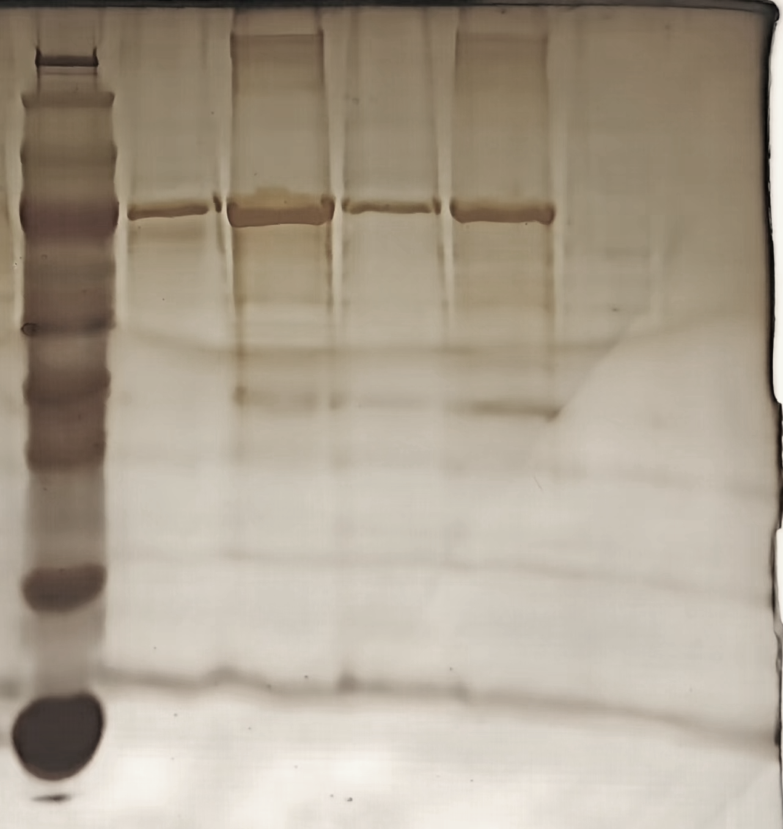
KD
180-
130-
100-
70-
55-
40-
35-
25-
15-

